Slide 1
Использование искусственного интеллекта в современных методиках геологического и экологического мониторинга
ООО Дальгеосервис Красноярск

Slide 2
Основные направления использования ИИ в геологии
структурный анализ поверхности Земли;
анализ локальных и глобальных аномалий;
геологическое изучение площадей и составление геологических карт;
геоэкологический мониторинг экзогенных геологических процессов;
выявление потенциальных месторождений полезных ископаемых.

Slide 3
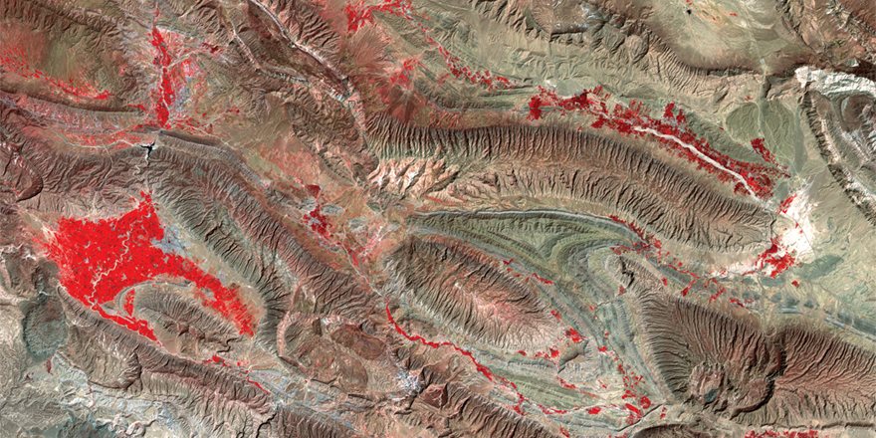
Решение задач:
выявление линейных структур;
уточнение границ геологических тел, выходящих на дневную поверхность;
тектоническое районирование;
кинематическая классификация разрывных нарушений и связанных с ними локальных структур;
оценка угроз тектонического и сейсмологического характера на основе точнейшей оценки подвижек разломов и их динамики (с высокой точностью на основе данных радиолокационной интерферометрии), оказывающих существенное воздействие на современные инженерно-геологические процессы;
оценка горизонтальных и вертикальных смещений вдоль разломов;
геологическое и геоморфологическое картографирование.
Горы Загрос, Иран, Космический снимок Landsat-7 (синтез NIRRG), пространственное разрешение 30 м

Slide 4
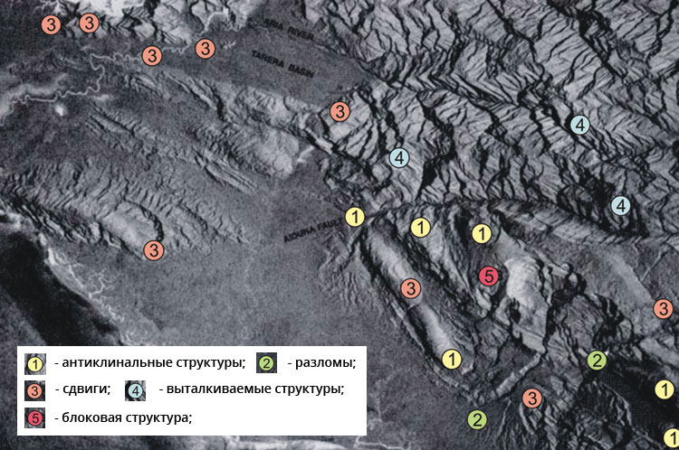
Структурный анализ поверхности
Отражение тектонического районирования по типам складчатости на радарном снимке

Slide 5
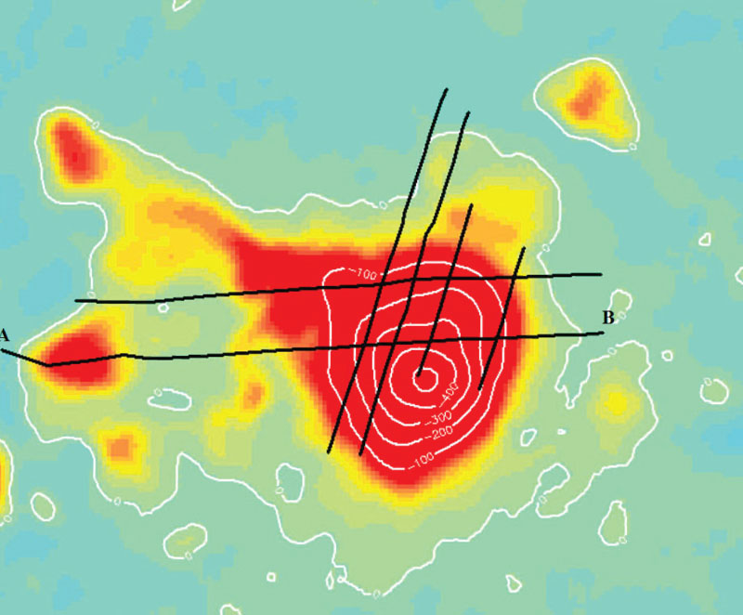
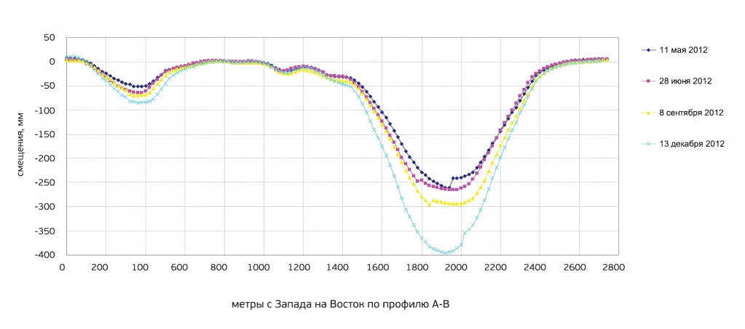
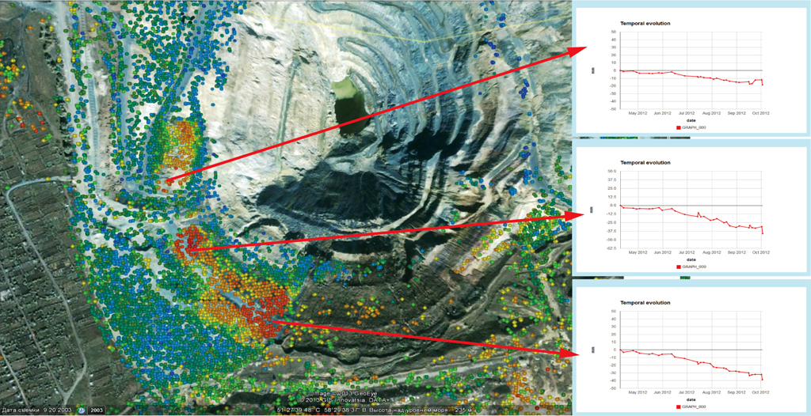
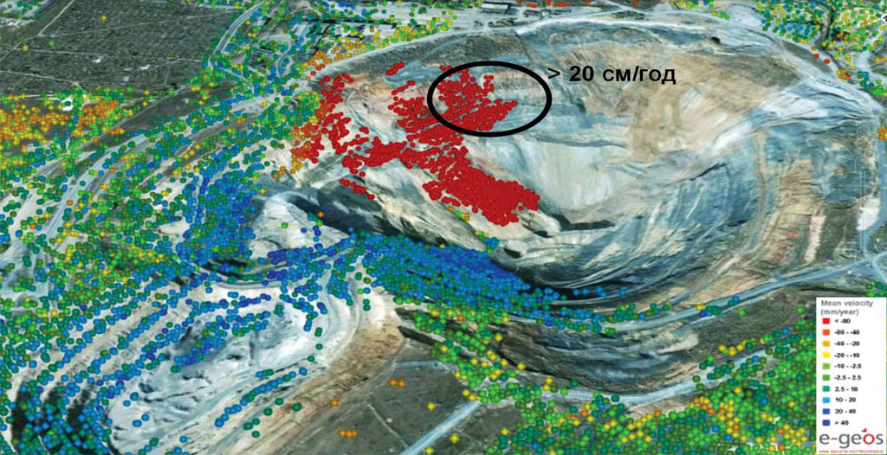
Мониторинг вертикальных смещений
Карта смещений земной поверхности над подземным рудником, рассчитанная по данным космических радарных съемок. Голубой цвет – стабильные участки, от желтого цвета к красному – возрастающие оседания. Изолинии смещений проведены через каждые 100 мм. Черные линии – профили наземных наблюдений.

Slide 6
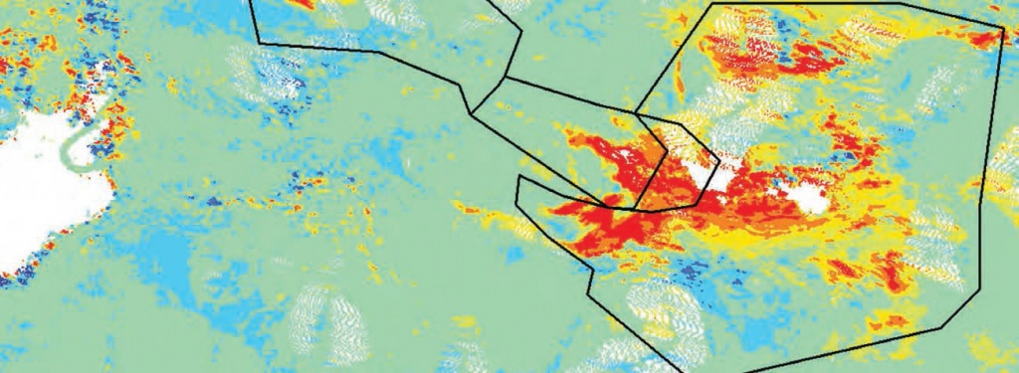
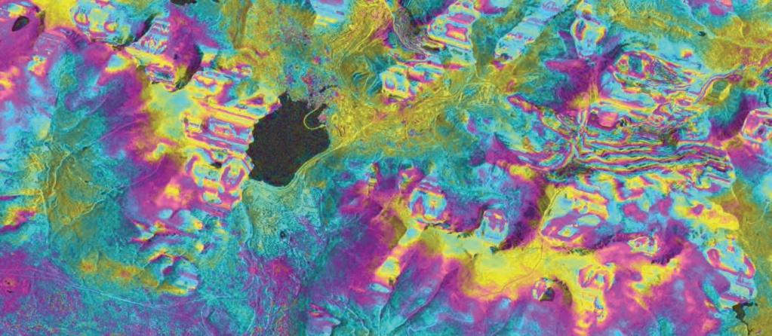
Мониторинг смещений земной поверхности на территории рудников и хвостохранилищ АО «Апатит» с использованием технологии космической радарной интерферометрии
Вертикальные смещения земной поверхности на территории рудников за период в цветовом кодировании в соответствии с цветовой шкалой
Дифференциальная интерферограмма на территорию карьеров и отвалов АО «Апатит» вблизи г. Кировска

Slide 7
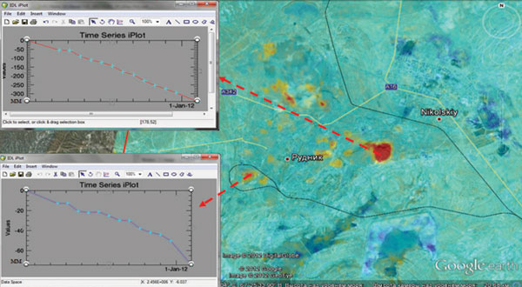
Космический радарный мониторинг смещений на Жезказганском месторождении
Увеличение на наиболее интенсивные очаги оседаний. Слева показаны графики динамики смещений во времени

Slide 8
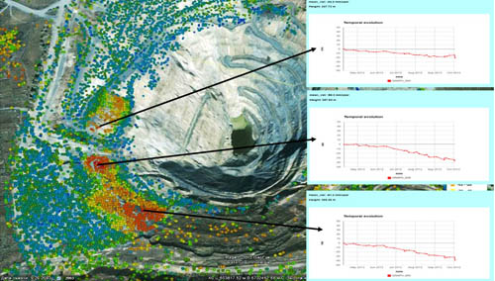
Космический радарный мониторинг деформаций бортов карьеров ОАО «Гайский ГОК»
Динамика смещений для точек в центре очагов деформаций в юго-западной части карьера №2 (северный и южный очаги характеризуются линейными оседаниями в 2- 4 см. соответственно, а очаг между ними - ускоряющимися оседаниями до 4 см.)

Slide 9
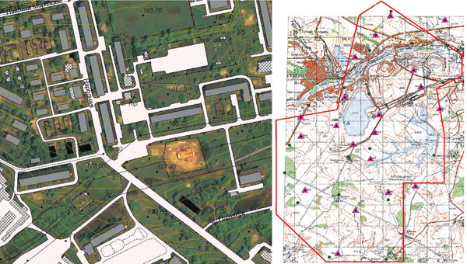
Создание геопространственной основы на территорию Лебединского ГОК
Совмещение векторной карты масштаба 1:5000 с ортотрансформированным космическим снимком (слева). Границы участка съемки (справа).

Slide 10
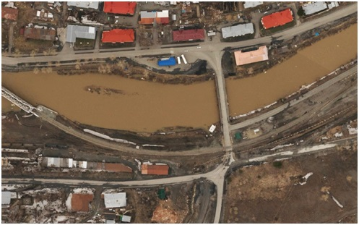
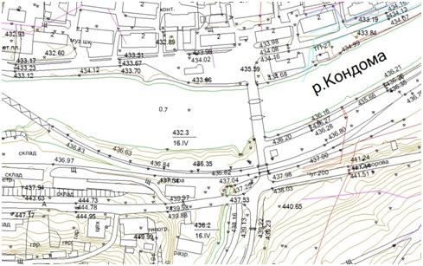
Создание цифрового плана горных отводов таштагольской и казской шахт горно-шорского филиала АО «ЕВРАЗРУДА»
Фрагмент аэроснимка (А) и созданной векторной карты (Б) на территорию Таштагольской шахты Горно-Шорского филиала
АО «Евразруда»

Slide 11
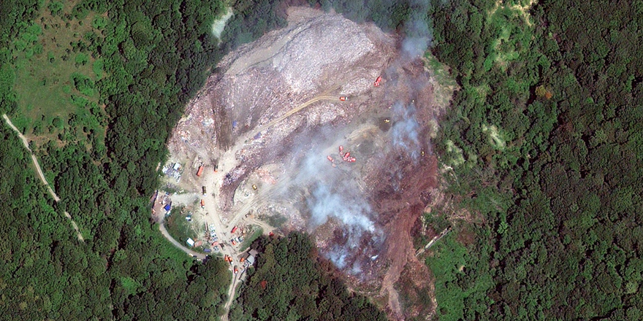
Экологический мониторинг
В числе задач космического экологического мониторинга, решаемых на практике:
мониторинг существующих санкционированных и незаконных мест складирования отходов, выявление появившихся свалок
мониторинг и картографирование инфраструктуры недропользования
изучение динамики негативных процессов в районах добычи полезных ископаемых
выявление несанкционированных мест добычи местных полезных ископаемых
выявление и картографирование участков загрязнения почв
мониторинг процессов деградации земельных ресурсов
мониторинг загрязнения водных ресурсов;
информационное сопровождение природоохранного планирования и проектирования
мониторинг экологически опасных объектов обнаружение участков разливов нефти и нефтепродуктов в районах нефтедобычи и транспортировки;
выявление участков деградации лесных экосистем

Slide 12
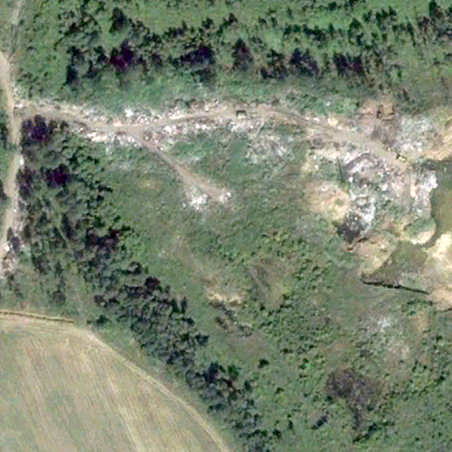
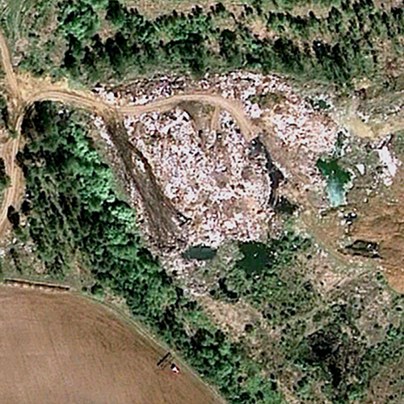
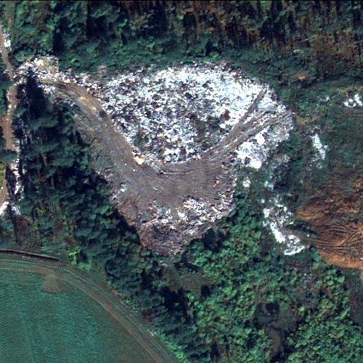
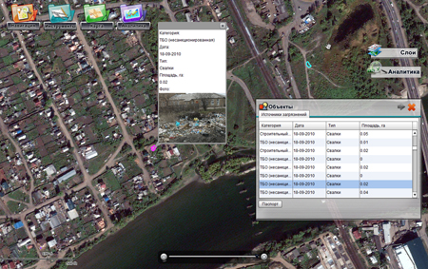
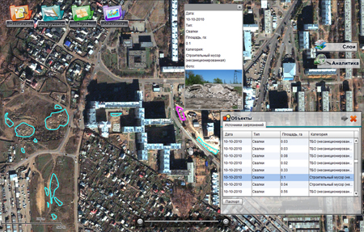
Мониторинг мест складирования ТБО
Выявленная несанкционированная свалка строительного мусора

Slide 13
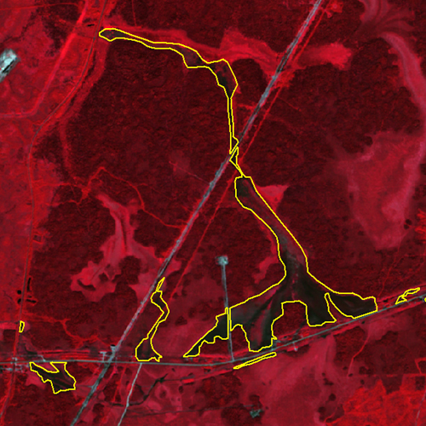
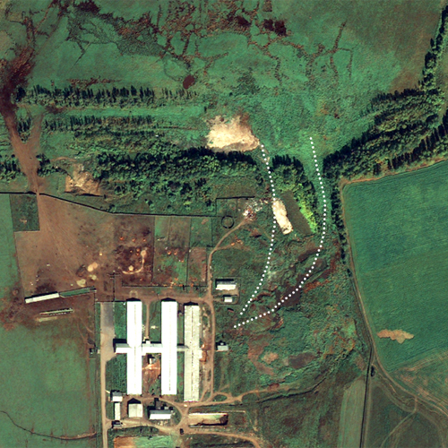
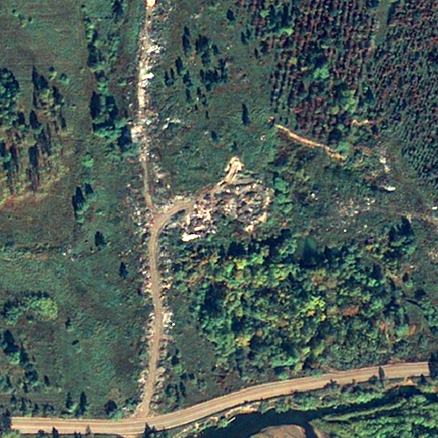
Выявление источников загрязнений
Выявление нефтеразливов
Стоки с сельхозпредприятий
Несанкционированные свалки

Slide 14
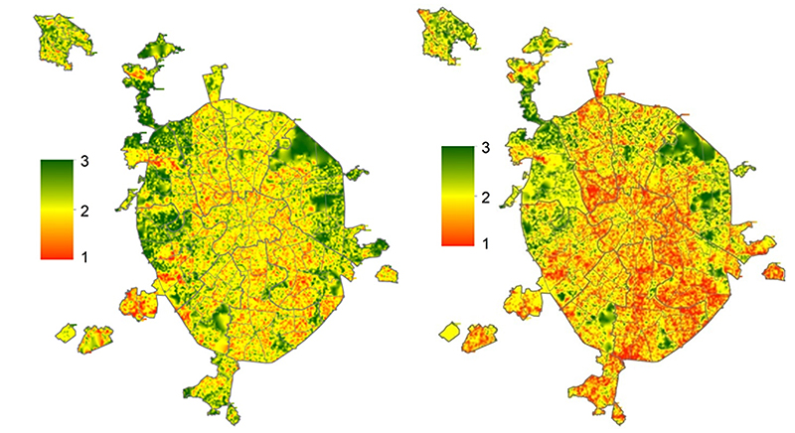
Оценка экологического состояния
Непрерывное распределение растительности (GRID) с неудовлетворительным (1), средним (2) и хорошим (3) состоянием по территории Москвы (слева — древесно-кустарниковая растительность, справа — травянистая)

Slide 15
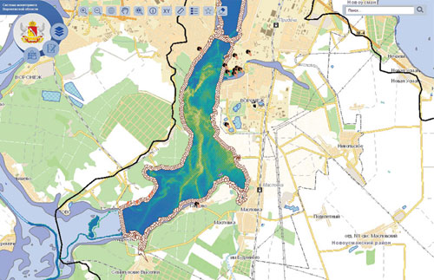
Информационная система экологического мониторинга Воронежской области
Интерфейс информационной системы мониторинга Воронежской области

Slide 16
ООО Дальгеосервис Красноярск
Project manager: Шмидт Андрей Христофорович
andrey@evotek.pro
8-913-187-19-77

